Slide 1
МАСТЕР- КЛАСС Рефлексивные техники в работе педагога- психолога

Slide 2
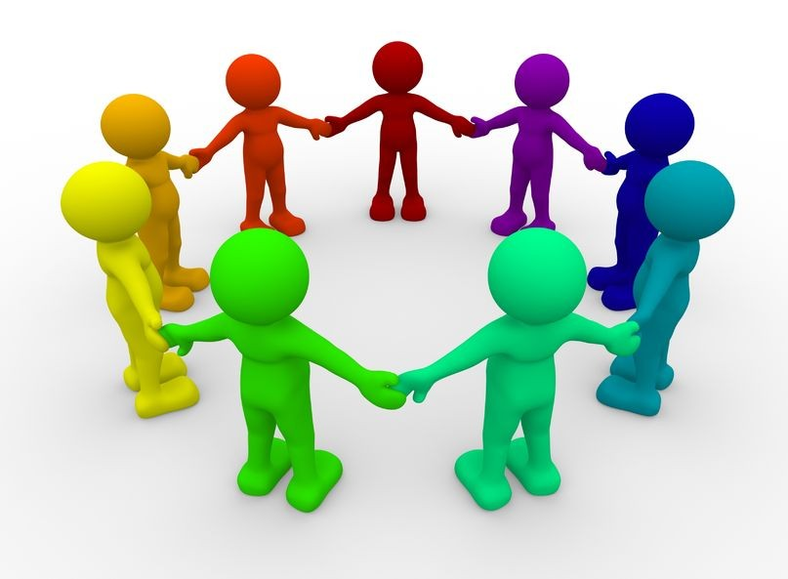
УПРАЖНЕНИЕ «ЗНАКОМСТВО»

Slide 3
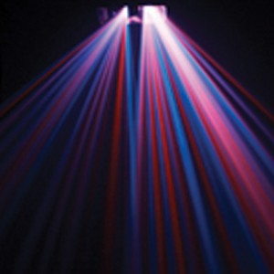
Упражнение «Внутренний луч»

Slide 4
Упражнение «Телеграмма»
Инструкция:
Вам срочно нужно написать телеграмму родным и близким. Опишите, где вы находитесь и зачем, ваше настроение.

Slide 5
Рефлексия (от лат. reflexio- обращение назад, отражение)- форма сознательной активной деятельности человека, направленная на осмысление своих собственных действий их законов; деятельности самопознания, раскрывающая особенности духовного мира человека

Slide 6
При выборе того или иного вида рефлексии следует учитывать:
Цель занятия;
содержание и трудности учебного материала;
тип занятия;
способы и методы обучения;
возрастные и психологические особенности обучающихся.
Исходя из функций рефлексии предлагается следующая классификация:
- рефлексия настроения и эмоционального состояния;
- рефлексия деятельности;
- рефлексия содержания учебного материала;
- рефлексия как способ обратной связи.

Slide 7
Цветное голосование (А.В. Соловов)
Необходимые материалы: карточки из цветного картона , коробка с прорезью по типу урны для голосования.
Инструкция: «Чтобы узнать, насколько результативным будет наше сегодняшнее взаимодействие, я предлагаю вам принять участие в «цветном голосовании». В начале встречи опустите карточку того цвета, которая соответствует вашему эмоциональному настрою и состоянию.
Карточки в начале мероприятия:
Красный-пришел с большим интересом, заявленная тема меня очень интересует.
Желтый-пришел с обычным интересом, думаю, что не узнаю ничего нового.
Зеленый-пришел на мастер класс, чтобы пообщаться.
Синий- пришел на мастер класс, потому что нужно было куда то идти.

Slide 8
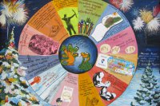
Создание общей газеты
Необходимые материалы: ватман, карандаши, фломастеры, краски, журналы с красочными иллюстрациями, ножницы, клей.
Инструкция: «Друзья, посмотрите, я принесла вам большой лист бумаги. Сейчас я предлагаю вам выразить свое отношение, дать оценку нашей встрече в виде рисунков, коллажей, стихотворных строк, небольших прозаических текстов, пожеланий, замечаний, предложений, вопросов и.т.д.
После того, как в оформлении и выпуске газеты все приняли участие, она вывешивается на всеобщее обозрение

Slide 9
Метод «Пять пальцев» (Б. Шефер, доработка Н.И. Козлова)
Инструкция: Посмотрите на свои ладони, пошевелите пальцами, сожмите в кулаки и разожмите. Сейчас первая буква названия каждого пальца подскажет вам, о чем стоит задуматься при анализе нашей встрече (дня)
М (мизинец) — МЫСЛИ, знания, информация. Что нового я сегодня узнал? Какие знания приобрел? В чем возросла моя компетентность, усилился профессионализм? Какие новые и важные идеи сегодня меня озарили?
Б (безымянный) — БЛИЗОСТЬ к цели. Что я сегодня сделал и чего достиг?
С (средний палец) — СОСТОЯНИЕ духа. Каким было сегодня мое преобладающее настроение, расположение духа? Что было связано с положительными эмоциями и высокой мотивацией?
У (указательный) — УСЛУГА, помощь, сотрудничество. Чем я сегодня помог другим? Познакомился ли я с новыми людьми? Улучшились ли мои взаимоотношения?
Б (большой палец) — БОДРОСТЬ, физическое состояние. Что я сделал сегодня для моего здоровья, поддержания моих физических сил? Что позволило отдохнуть, восстановить силы? Что сделано сегодня мною для поддержания здоровья, физической формы?
Этот компактный и удобный метод дает возможность быстро и качественно проконтролировать, как прошел день.
Анализируйте итоги дня, контролируйте приближение к целям, и вы обязательно их достигнете.

Slide 10
Рефлексия через метафоры(В. Иванова)
Необходимые материалы: ватман с нарисованным на нем стволом дерева с ветками; зеленые, оранжевые бумажные листочки;); клей.
Инструкция: «Поздняя осень. Природа готовится к зиме.
Вопрос: «Является ли содержание данной теме для Вас значимым» Если Ваш ответ «да», то приклейте листок к любой ветке, если нет- то к подножию дерева.
Образ в любом случае имеет положительный смысл.

Slide 11
Варианты методики незаконченных предложений:
Игра «ХИМС»
Инструкция: «Наша встреча подошла к концу. Прошу вас поделиться своими мыслями и предложениями по поводу прошедшего занятия, продолжая фразы:
Хорошо, что…
Интересно…
Мешало…
С собой возьмем…

Slide 12
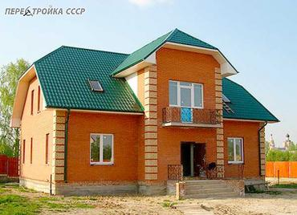
Упражнение «Строим дом»
«Строим дом». Необходимые материалы: листы бумаги А4, лист бумаги треугольной формы, магниты. Инструкция: «Дорогие коллеги, наша встреча подошла к концу. Возьмите листы бумаги, расположите их горизонтально. Отразите на листе то, какой вывод вы можете сделать. Вы можете выразить свои мысли и ощущения словами, или в виде рисунка. На работу вам дается примерно 3 минуты. Прокомментируйте свои рисунки. Представьте, что ваши листы – кирпичики. Построим дом из кирпичиков». Для завершения образа крепим магнитом лист треугольной формы – «крышу». На «крыше» пишем итог встречи.

Slide 13
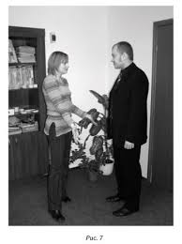
Упражнение «Да!» (К. Фопель)

